Slide 1
神的儿子，福音的起头
（7）

Slide 2
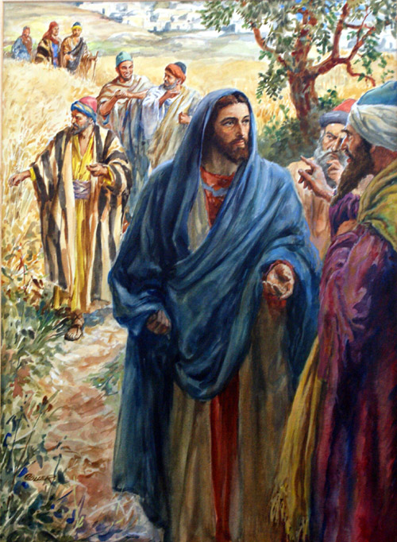
如何从福音的角度看福音书？
可2:23 耶稣当安息日从麦地经过。他门徒行路的时候，掐了麦穗。 2:24 法利赛人对耶稣说：看哪，他们在安息日为甚么做不可做的事呢？ 2:25 耶稣对他们说：经上记着大卫和跟从他的人缺乏饥饿之时所做的事，你们没有念过么？ 2:26 他当亚比亚他作大祭司的时候，怎么进了神的殿，吃了陈设饼，又给跟从他的人吃。这饼除了祭司以外，人都不可吃。 2:27 又对他们说：安息日是为人设立的，人不是为安息日设立的。 2:28 所以，人子也是安息日的主。

Slide 3
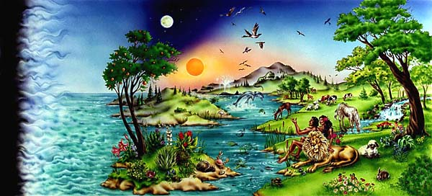
创2:1 天地万物都造齐了。 2:2 到第七日， 神造物的工已经完毕，就在第七日歇了他一切的工，安息了。 2:3 神赐福给第七日，定为圣日；因为在这日， 神歇了他一切创造的工，就安息了。
创1:26 神说：我们要照着我们的形象、按着我们的样式造人，使他们管理海里的鱼、空中的鸟、地上的牲畜，和全地，并地上所爬的一切昆虫。 1:27 神就照着自己的形象造人，乃是照着他的形象造男造女。 1:28 神就赐福给他们，又对他们说：要生养众多，遍满地面，治理这地，也要管理海里的鱼、空中的鸟，和地上各样行动的活物。 1:29 神说：看哪，我将遍地上一切结种子的菜蔬和一切树上所结有核的果子全赐给你们作食物。 1:30 至于地上的走兽和空中的飞鸟，并各样爬在地上有生命的物，我将青草赐给他们作食物。事就这样成了。 1:31 神看着一切所造的都甚好。有晚上，有早晨，是第六日。

Slide 4
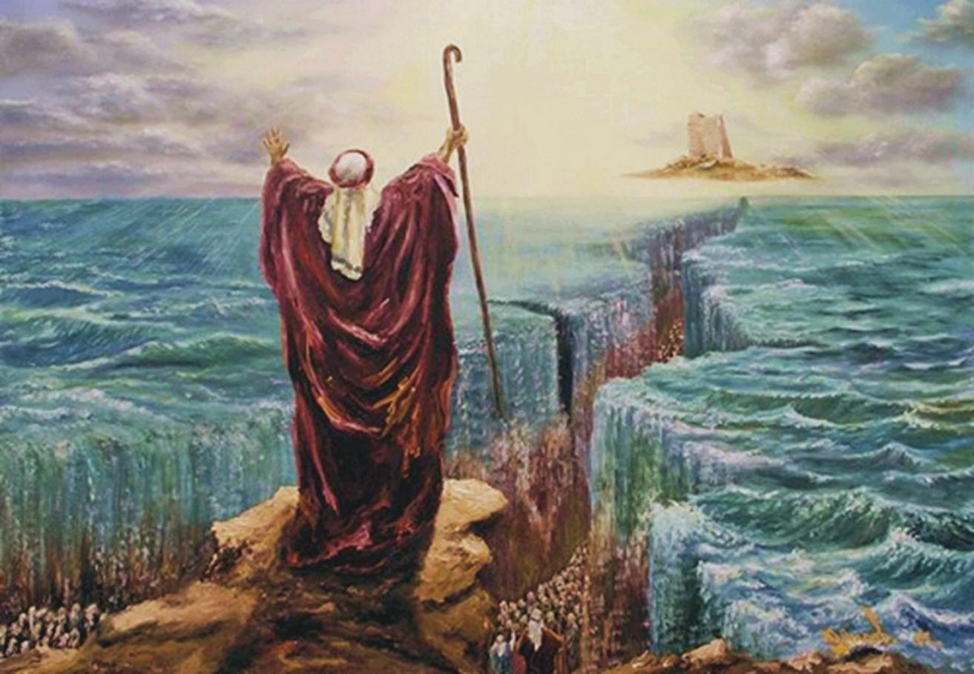
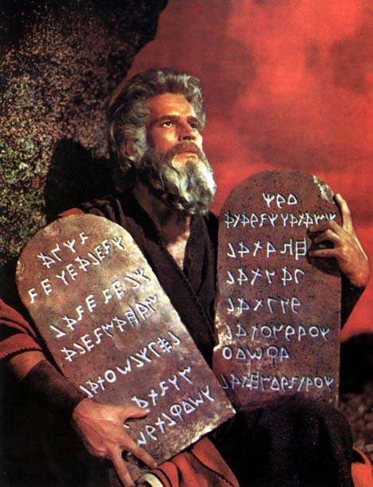
出20:8 当纪念安息日，守为圣日。 20:9 六日要劳碌做你一切的工， 20:10 但第七日是向耶和华你 神当守的安息日。这一日你和你的儿女、仆婢、牲畜，并你城里寄居的客旅，无论何工都不可做； 20:11 因为六日之内，耶和华造天、地、海，和其中的万物，第七日便安息，所以耶和华赐福与安息日，定为圣日。

Slide 5
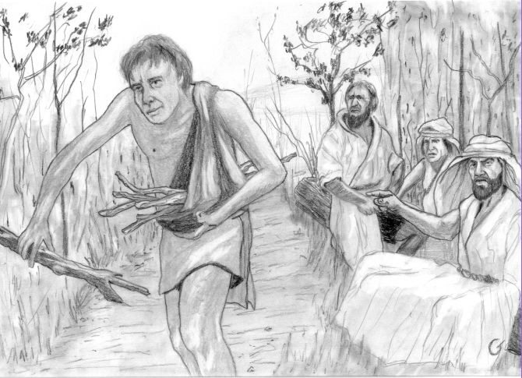
民15:32 以色列人在旷野的时候，遇见一个人在安息日捡柴。 15:33 遇见他捡柴的人，就把他带到摩西、亚伦并全会众那里， 15:34 将他收在监内；因为当怎样办他，还没有指明。 15:35 耶和华吩咐摩西说：总要把那人治死；全会众要在营外用石头把他打死。 15:36 于是全会众将他带到营外，用石头打死他，是照耶和华所吩咐摩西的。

Slide 6
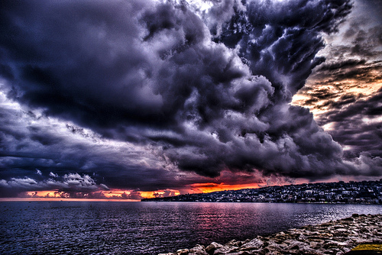
结20:19 我是耶和华你们的 神，你们要顺从我的律例，谨守遵行我的典章， 20:20 且以我的安息日为圣。这日在我与你们中间为證据，使你们知道我是耶和华你们的 神。 20:21 只是他们的儿女悖逆我，不顺从我的律例，也不谨守遵行我的典章（人若遵行就必因此活着），干犯我的安息日。我就说，要将我的忿怒倾在他们身上，在旷野向他们成就我怒中所定的。

Slide 7
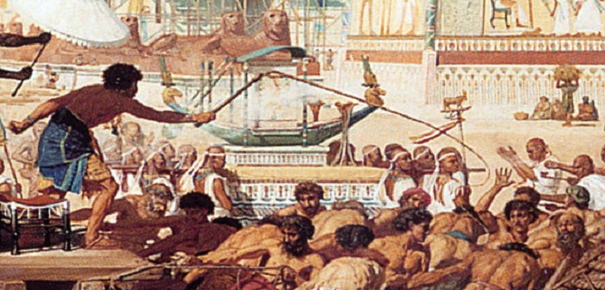
申5:12 当照耶和华你 神所吩咐的守安息日为圣日。 5:13 六日要劳碌做你一切的工， 5:14 但第七日是向耶和华你 神当守的安息日。这一日，你和你的儿女、仆婢、牛、驴、牲畜，并在你城里寄居的客旅，无论何工都不可做，使你的仆婢可以和你一样安息。 5:15 你也要纪念你在埃及地作过奴仆；耶和华你 神用大能的手和伸出来的膀臂将你从那里领出来。因此，耶和华你的 神吩咐你守安息日。

Slide 8
如何从福音的角度看福音书？
可2:23 耶稣当安息日从麦地经过。他门徒行路的时候，掐了麦穗。 2:24 法利赛人对耶稣说：看哪，他们在安息日为甚么做不可做的事呢？ 2:25 耶稣对他们说：经上记着大卫 (well-beloved, 蒙爱的)和跟从他的人缺乏饥饿之时所做的事，你们没有念过么？ 2:26 他当亚比亚他(excellent father, 好父亲)作大祭司的时候，怎么进了神的殿，吃了陈设饼，又给跟从他的人吃。这饼除了祭司以外，人都不可吃。 2:27 又对他们说：安息日是为人设立的，人不是为安息日设立的。 2:28 所以，人子也是安息日的主。

Slide 9
如何从福音的角度看福音书？
可2:23 耶稣当安息日从麦地经过。他门徒行路的时候，掐了麦穗。 2:24 法利赛人对耶稣说：看哪，他们在安息日为甚么做不可做的事呢？ 2:25 耶稣对他们说：经上记着大卫 (well-beloved, 蒙爱的)和跟从他的人缺乏饥饿之时所做的事，你们没有念过么？ 2:26 他当亚比亚他(excellent father, 好父亲)作大祭司的时候，怎么进了神的殿，吃了陈设饼，又给跟从他的人吃。这饼除了祭司以外，人都不可吃。 2:27 又对他们说：安息日是为人设立的，人不是为安息日设立的。 2:28 所以，人子也是安息日的主。
林前8:6 然而我们只有一位神，就是父，万物都本于他；我们也归于他。并有一位主，就是耶稣基督，万物都是藉着他有的；我们也是藉着他有的。
约一2:23 凡不认子的，就没有父；认子的，连父也有了。
约一4:15 凡认耶稣为神儿子的，神就住在他里面，他也住在神里面。
约一5:11 这见證就是神赐给我们永生；这永生也是在他儿子里面。 5:12 人有了神的儿子就有生命，没有神的儿子就没有生命。

Slide 10
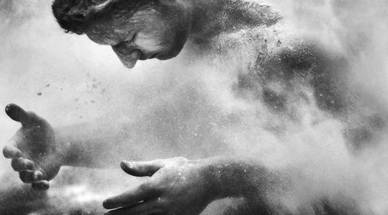
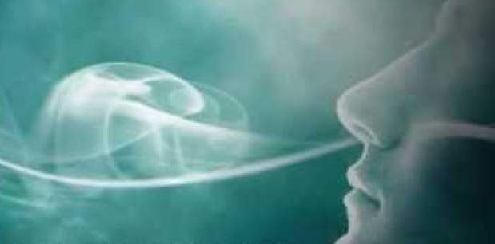
如何从福音的角度看福音书？
可2:23 耶稣当安息日从麦地经过。他门徒行路的时候，掐了麦穗。 2:24 法利赛人对耶稣说：看哪，他们在安息日为甚么做不可做的事呢？ 2:25 耶稣对他们说：经上记着大卫 (well-beloved, 蒙爱的)和跟从他的人缺乏饥饿之时所做的事，你们没有念过么？ 2:26 他当亚比亚他(excellent father, 好父亲)作大祭司的时候，怎么进了神的殿，吃了陈设饼，又给跟从他的人吃。这饼除了祭司以外，人都不可吃。 2:27 又对他们说：安息日是为人设立的，人不是为安息日设立的。 2:28 所以，人子也是安息日的主。
创2:7 耶和华 神用地上的尘土造人，将生气吹在他鼻孔里，他就成了有灵的活人，名叫亚当。

Slide 11
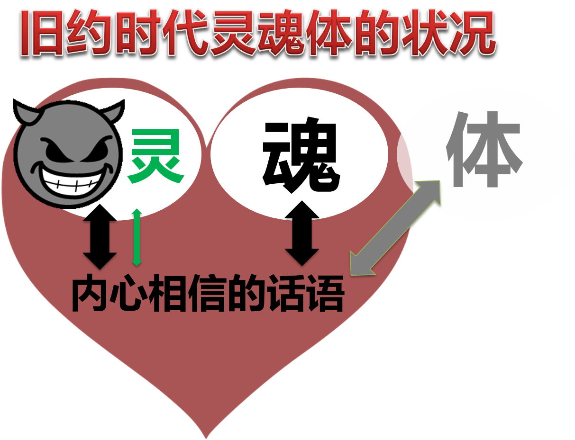
如何从福音的角度看福音书？
可2:23 耶稣当安息日从麦地经过。他门徒行路的时候，掐了麦穗。 2:24 法利赛人对耶稣说：看哪，他们在安息日为甚么做不可做的事呢？ 2:25 耶稣对他们说：经上记着大卫 (well-beloved, 蒙爱的)和跟从他的人缺乏饥饿之时所做的事，你们没有念过么？ 2:26 他当亚比亚他(excellent father, 好父亲)作大祭司的时候，怎么进了神的殿，吃了陈设饼，又给跟从他的人吃。这饼除了祭司以外，人都不可吃。 2:27 又对他们说：安息日是为人设立的，人不是为安息日设立的。 2:28 所以，人子也是安息日的主。
箴15:4 温良的舌是生命树；乖谬的嘴使人心碎。A whole-some tongue is a tree of life, but perverseness in it breaks the spirit.

Slide 12
如何从福音的角度看福音书？
可2:23 耶稣当安息日从麦地经过。他门徒行路的时候，掐了麦穗。 2:24 法利赛人对耶稣说：看哪，他们在安息日为甚么做不可做的事呢？ 2:25 耶稣对他们说：经上记着大卫 (well-beloved, 蒙爱的)和跟从他的人缺乏饥饿之时所做的事，你们没有念过么？ 2:26 他当亚比亚他(excellent father, 好父亲)作大祭司的时候，怎么进了神的殿，吃了陈设饼，又给跟从他的人吃。这饼除了祭司以外，人都不可吃。 2:27 又对他们说：安息日是为人设立的，人不是为安息日设立的。 2:28 所以，人子也是安息日的主。
加4:6 你们既为儿子，神就差他儿子的灵进入你们的心，呼叫：阿爸！父！ 4:7 可见，从此以后，你不是奴仆，乃是儿子了；既是儿子，就靠着神为后嗣。

Slide 13
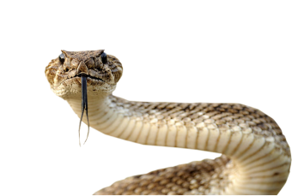
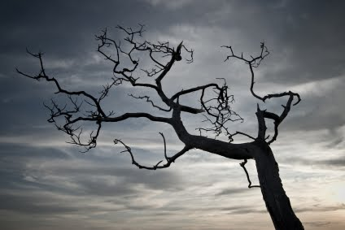
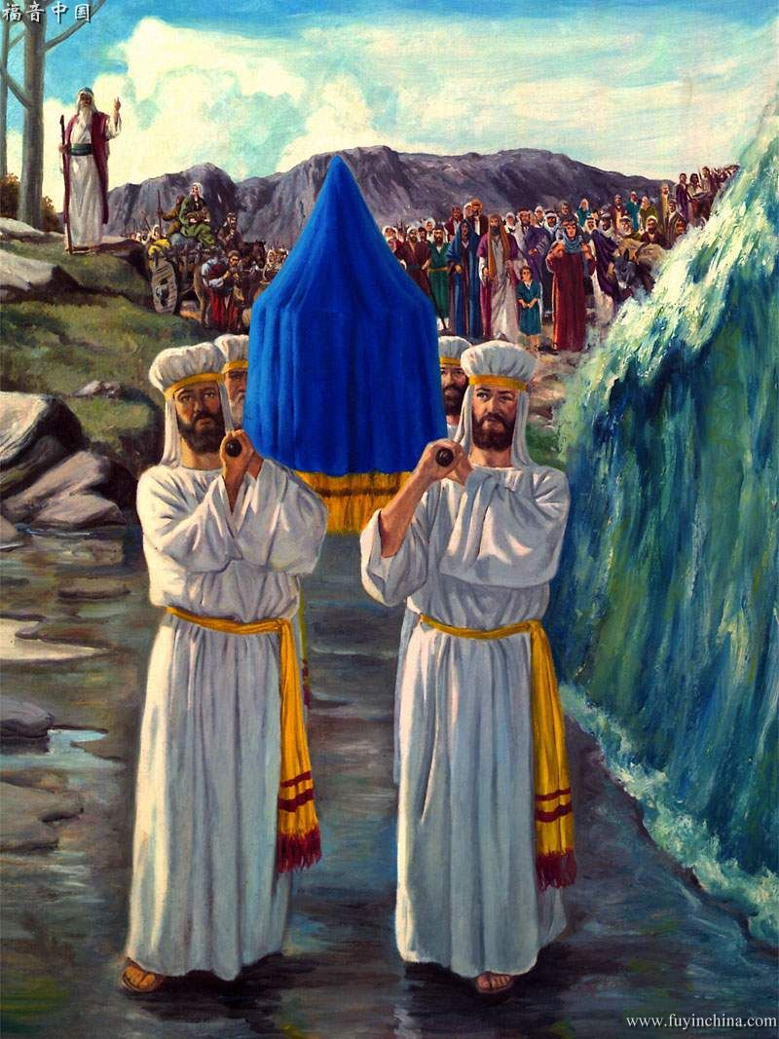
自我的迁移或转换
我
加2:20 我已经与基督同钉十字架，现在活着的不再是我，乃是基督在我里面活着；并且我如今在肉身活着，是因信神的儿子而活；他是爱我，为我捨己。
内心相信的谎言
内心相信的真理
肉体
新人

Slide 14
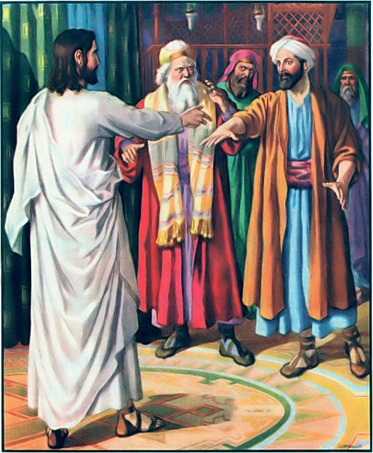
如何从福音的角度看福音书？
可3:1 耶稣又进了会堂，在那里有一个人枯乾了一隻手。 3:2 众人窥探耶稣，在安息日医治不医治，意思是要控告耶稣。 3:3 耶稣对那枯乾一隻手的人说：起来，站在当中。 3:4 又问众人说：在安息日行善行恶，救命害命，那样是可以的呢？他们都不作声。 3:5 耶稣怒目周围看他们，忧愁他们的心刚硬，就对那人说：伸出手来！他把手一伸，手就复了原。 3:6 法利赛人出去，同希律一党的人商议怎样可以除灭耶稣。

